Slide 1
제 12장 다중접근(1)
최승식

Slide 2
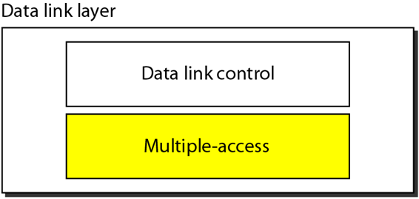
두 개의 계층으로 나뉘어진 데이터 링크층
위 층 : 데이터 링크 제어
아래층 : 공유하는 매체에 대한 접근 제어 책임

Slide 3
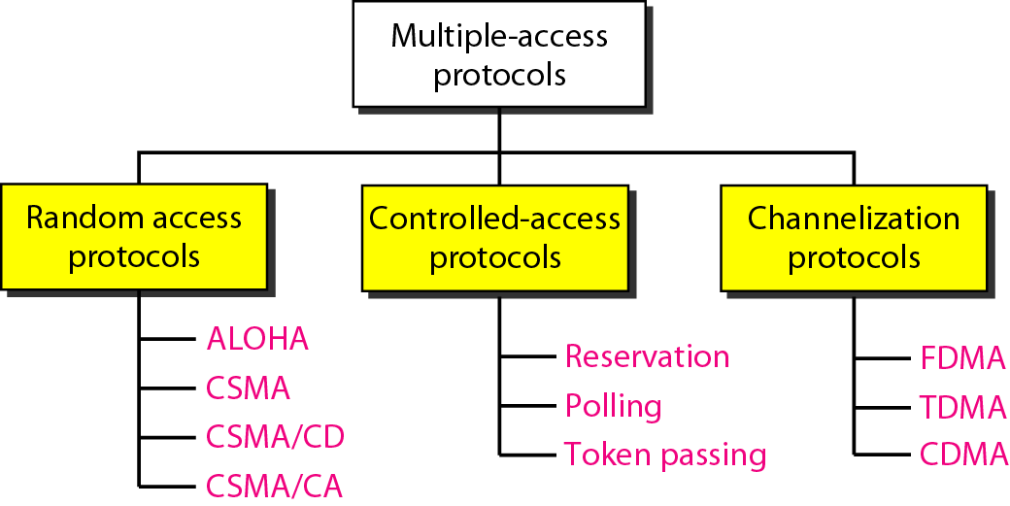
다중 접속 프로토콜
다중접속(Multiple Access)
노드가 멀티포인트나 공통 링크를 사용할 때 링크에 대한 접속을 조절할 수 있는 다중접속 프로토콜이 필요

Slide 4
12.1 임의접속(Random Access)
임의접속
각 지국은 다른 어느 지국에 의해 제어받지 않은 매체 접근 권리를 가지고 있음
충돌을 피하기 위한 절차
언제 노드가 매체에 접속할 수 있는가?
만약 매체가 사용된다면 노드는 무엇을 할 수 있는가?
어떤 방법으로 노드는 전송의 실패와 성공을 파악할 수 있는가?
만약 매체 충돌이 발생한다면 노드는 무엇을 할 수 있는가?

Slide 5
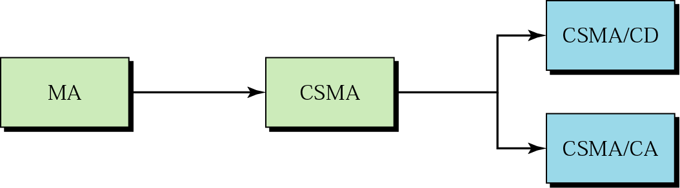

임의접속(Random Access)(계속)
임의접속 방법의 진화

Slide 6
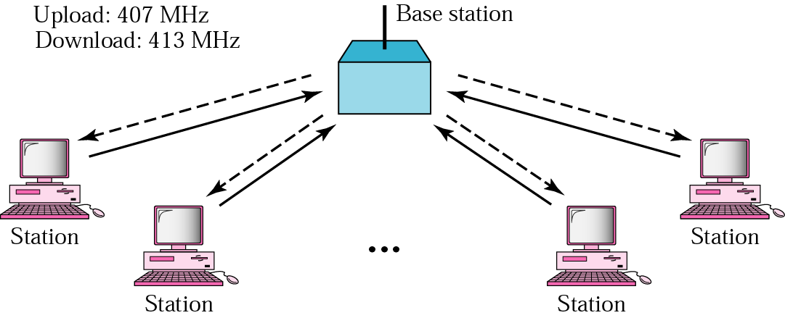

임의접속(Random Access)(계속)
다중접속(MA)
최초의 다중접속 방법 ALOHA
9,600bps를 가진 무선 LAN에 사용되도록 설계

Slide 7
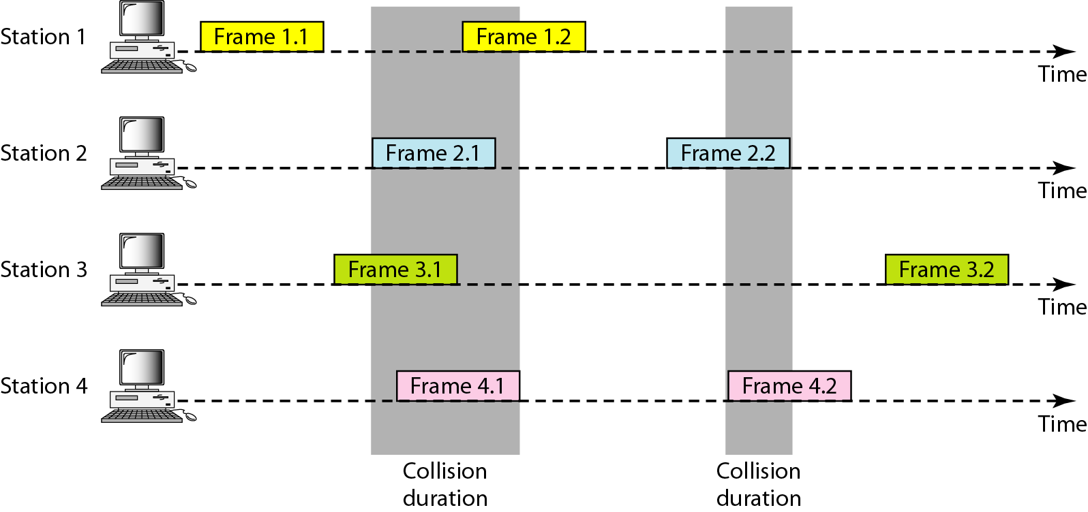
Figure 12.3 순수 ALOHA 네트워크에서 프레임

Slide 8
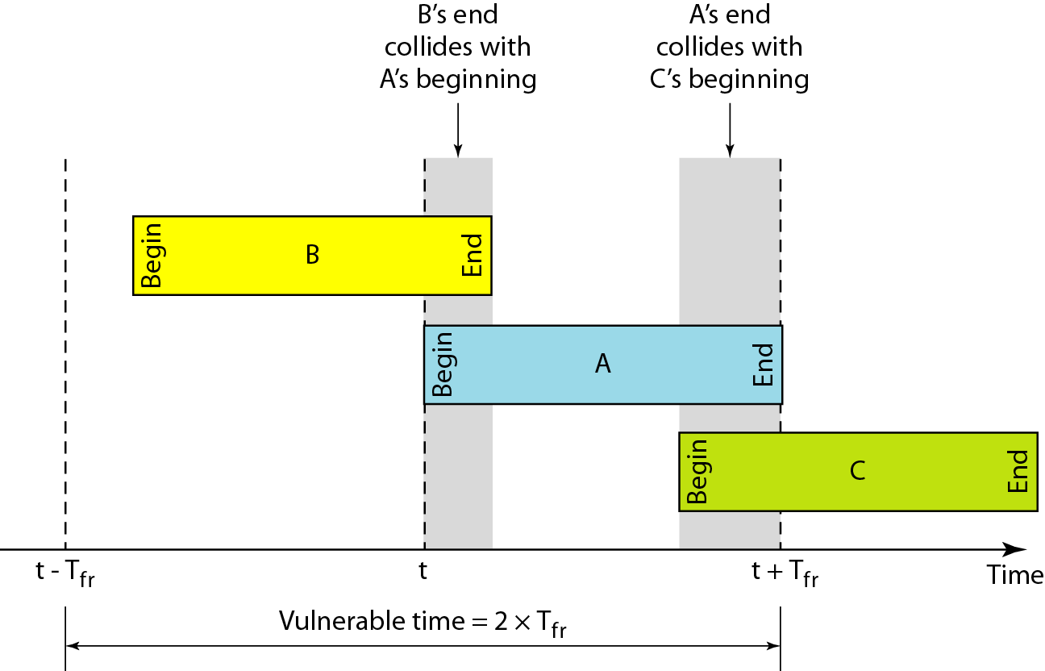
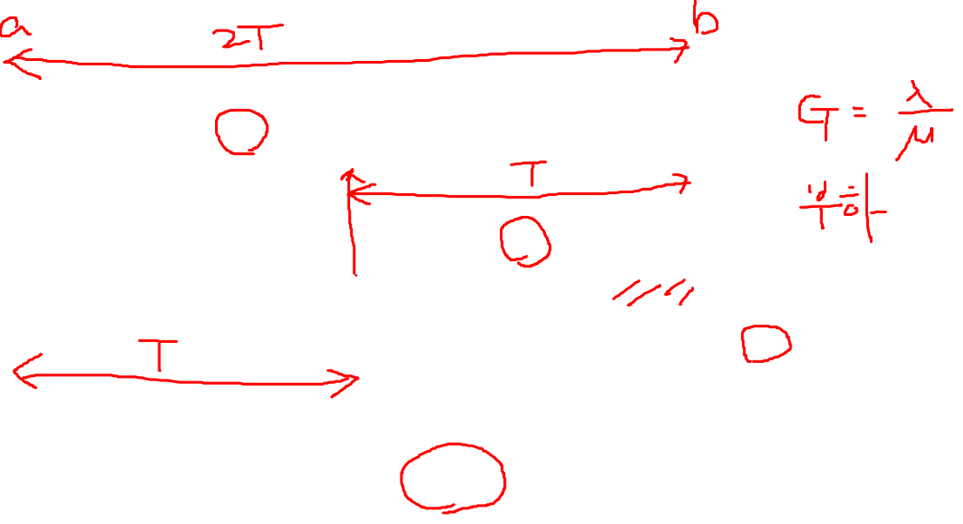
Figure 12.5 Vulnerable time for pure ALOHA protocol

Slide 9
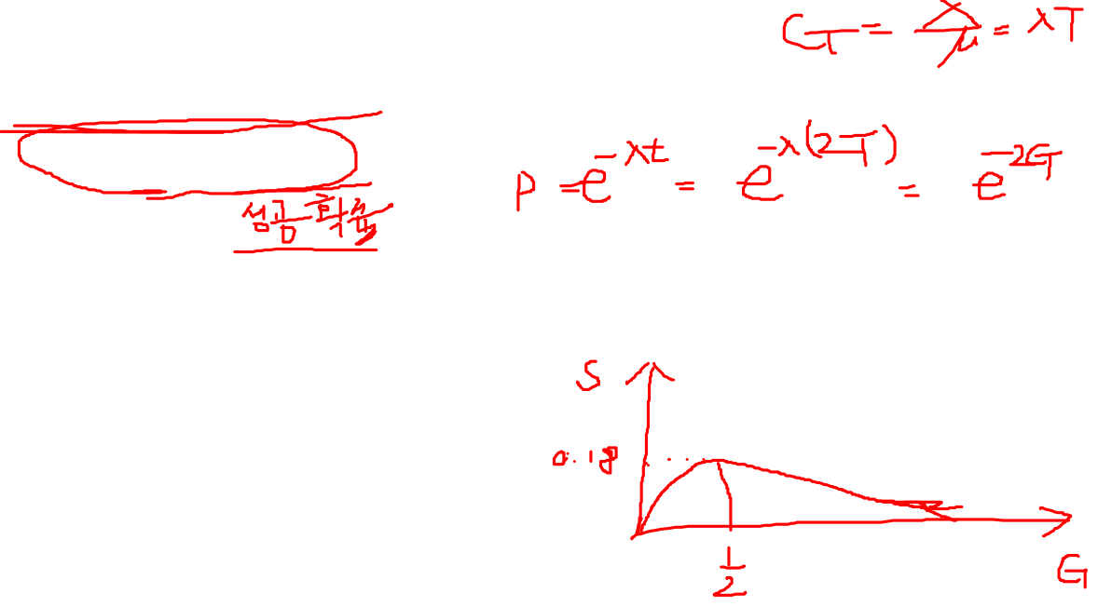
Note
The throughput for pure ALOHA is S = G × e ^{−2G}
G : 한프레임 전송시간에 시스템에서 생성되는 프레임의 평균갯수
The maximum throughput
S_{max} = 0.184 when G= (1/2).

Slide 10
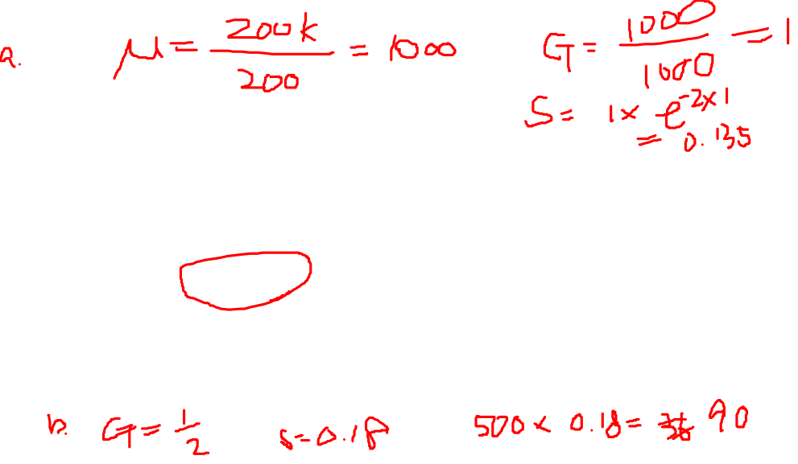
Example 12.3
A pure ALOHA network transmits 200-bit frames on a shared channel of 200 kbps. What is the throughput if the system (all stations together) produces
a. 1000 frames per second b. 500 frames per second
c. 250 frames per second.
Solution
The frame transmission time is 200/200 kbps or 1 ms.
a. If the system creates 1000 frames per second, this is 1 frame per millisecond. The load is 1. In this case S = G× e^{−2 G} or S = 0.135 (13.5 percent). This means that the throughput is 1000 × 0.135 = 135 frames. Only 135 frames out of 1000 will probably survive.

Slide 11
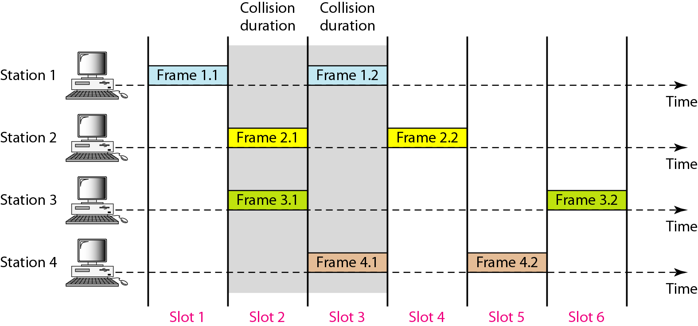
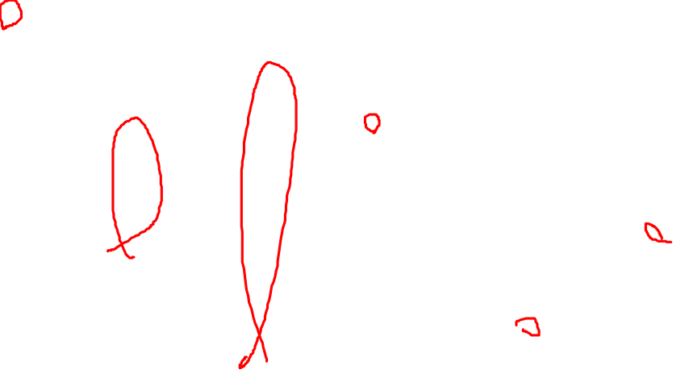
Figure 12.6 Frames in a slotted ALOHA network

Slide 12
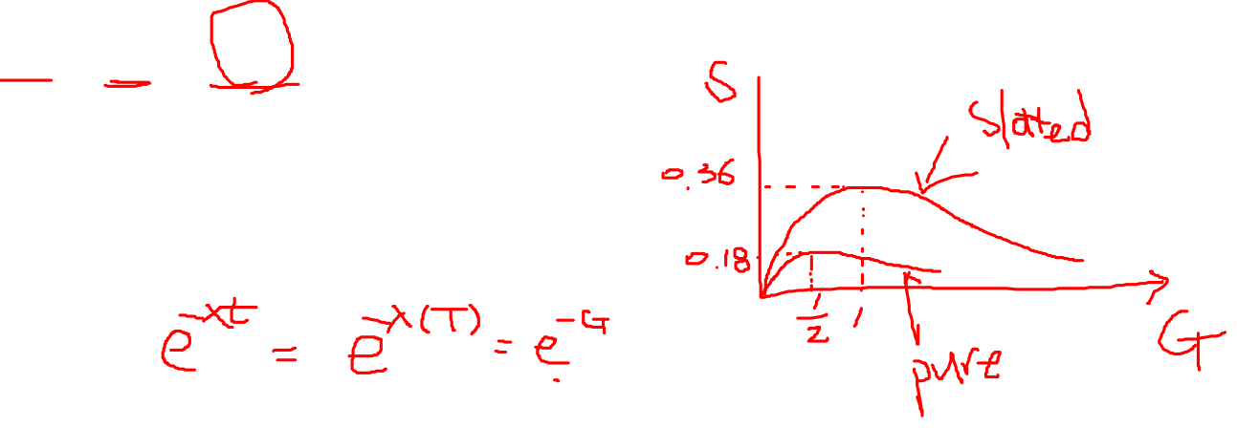
The throughput for slotted ALOHA is S = G × e^{−G} .
The maximum throughput S_{max} = 0.368 when G = 1.

Slide 13
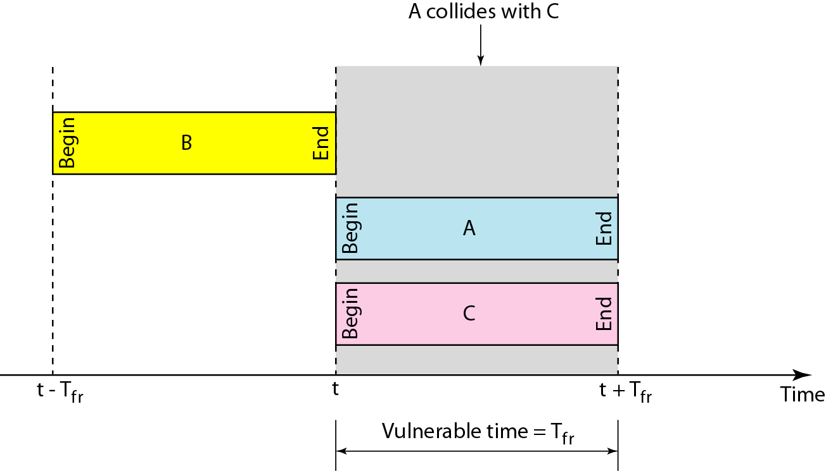
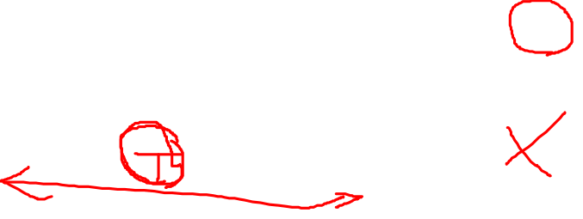
Figure 12.7 Vulnerable time for slotted ALOHA protocol

Slide 14
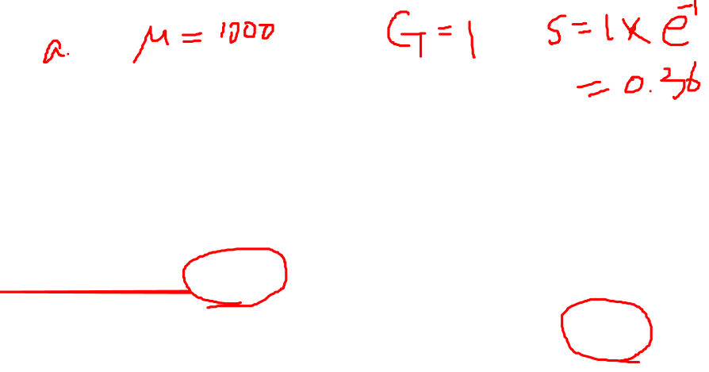
Example 12.4
A slotted ALOHA network transmits 200-bit frames on a shared channel of 200 kbps. What is the throughput if the system (all stations together) produces
a. 1000 frames per second b. 500 frames per second
c. 250 frames per second.
Solution
The frame transmission time is 200/200 kbps or 1 ms.
a. If the system creates 1000 frames per second, this is 1 frame per millisecond. The load is 1. In this case S = G× e^{−G} or S = 0.368 (36.8 percent). This means that the throughput is 1000 × 0.0368 = 368 frames. Only 386 frames out of 1000 will probably survive.

